Slide 1
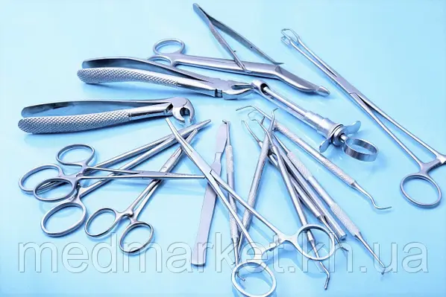
Міністерство охорони здоров’я України
Одеський національний медичний університет
Медико-фармацевтичний факультет
Кафедра організації та економіки фармації з післядипломною підготовкою
Товарознавчий аналіз медичних загальнохірургічних інструментів.
Лектор
ст. викладач Степанова Оксана

Slide 2

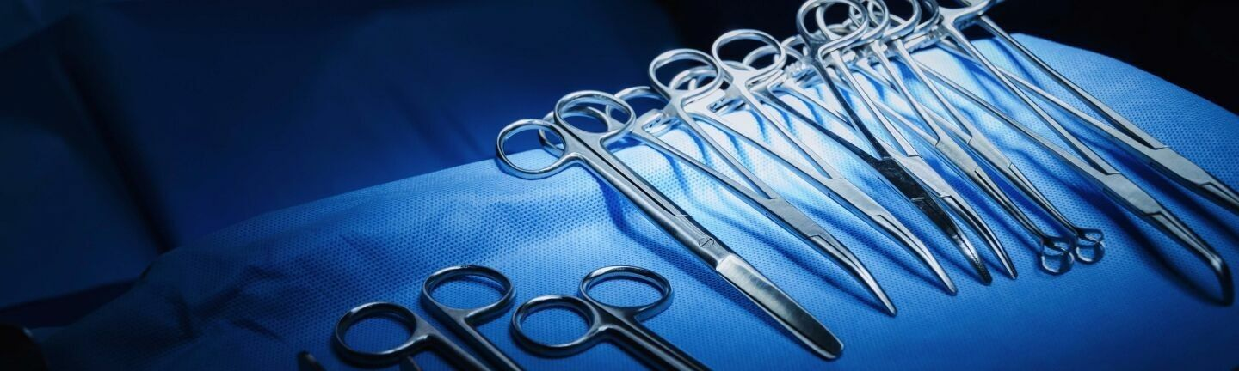
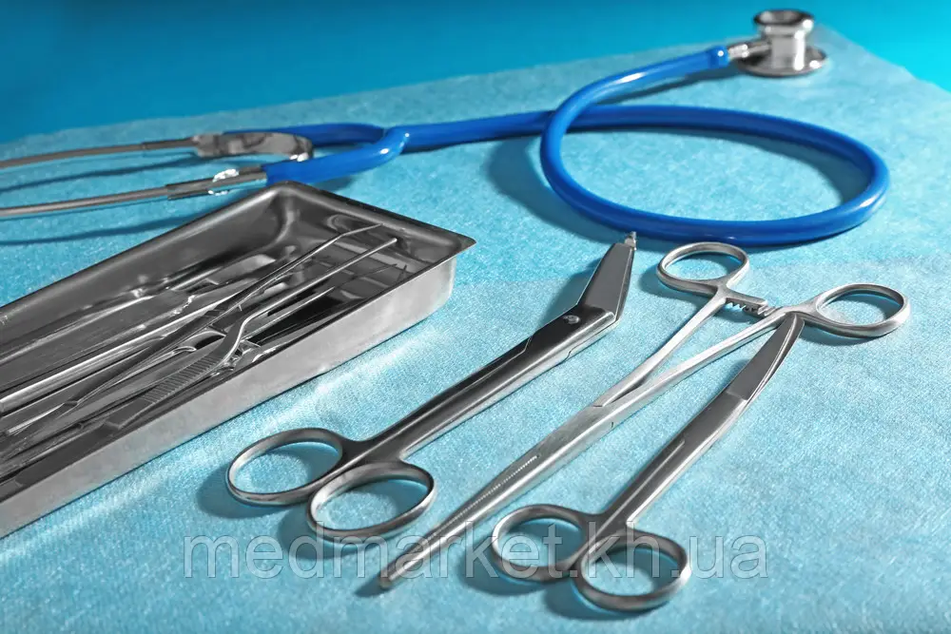
Інструмент — предмет, пристрій, механізм, що використовується для впливу на об’єкт: його зміни або вимірювання з метою досягнення корисного ефекту.
Медичні інструменти — вироби, призначені для проведення хірургічних маніпуляцій на органах і тканинах людського організму з метою механічного впливу на них, а також певних дій з матеріалами, що вживаються при таких маніпуляціях.

Slide 3
Класифікація медичних інструментів
ЗА СФЕРОЮ ЗАСТОСУВАННЯ:
• хірургічні — інструменти, що найбільш часто застосовуються в клініці загальної хірургії для роз’єднання і з’єднання тканин, зупинення кровотечі, розширення ран і відтискання органів, а також як допоміжні інструменти;
• спеціальні — інструменти, що застосовуються в спеціальних напрямках хірургії (гінекології, офтальмології, нейрохірургії та ін.).

Slide 4
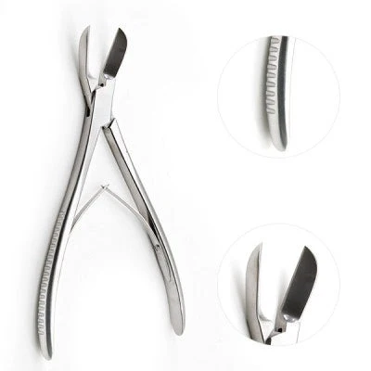
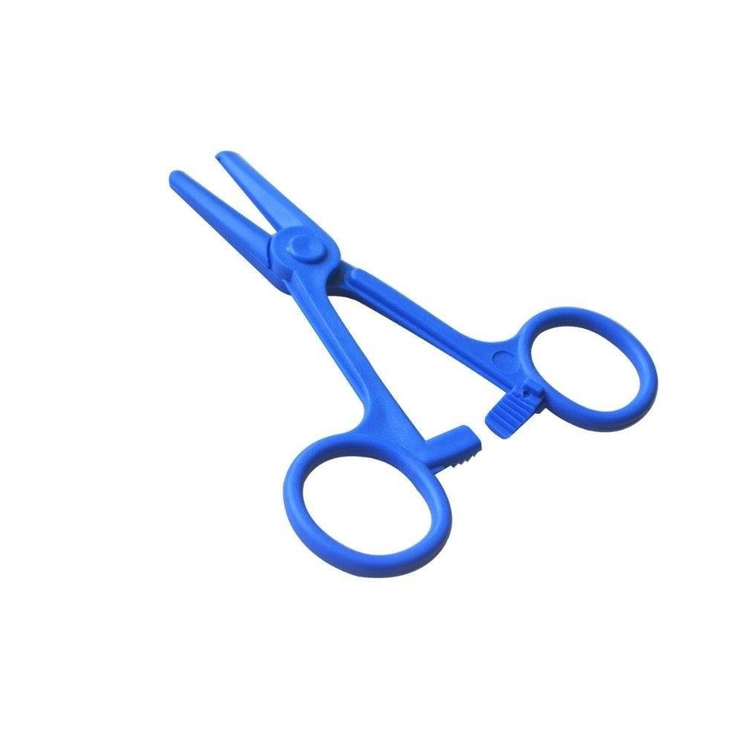
Класифікація медичних інструментів
ЗА КРАТНІСТЮ ЗАСТОСУВАННЯ
• багаторазового застосування;
• одноразового застосування.

Slide 5
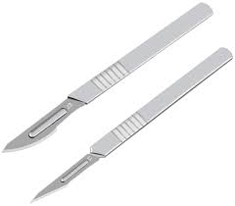
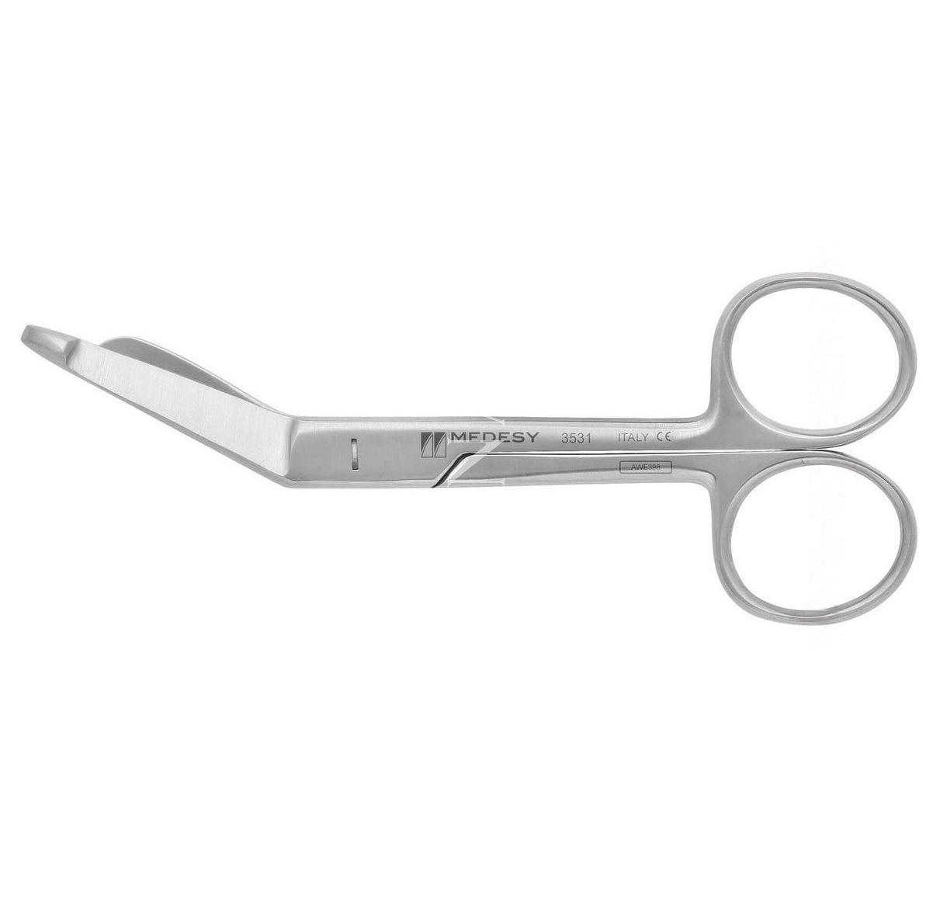
Класифікація медичних інструментів
ЗА УМОВАМИ ЗАСТОСУВАННЯ:
• основні — безпосередньо контактують із тканинами поверхні рани або слизової оболонки внутрішніх органів);
• допоміжні — не мають безпосереднього контакту з оперованими тканинами і органами хворого).

Slide 6
Класифікація медичних інструментів
За призначенням
РІЖУЧІ — для розтину або відділення частин тканин людини (розтину абсцесів, резекції різних органів, висічення пухлин і зрізання наростів, поліпів і т. п.) і розрізання різних медичних матеріалів за допомогою різальних кромок;
ВІДТИСКНІ — для розширення ран, порожнин, проходів і відтискання органів людини, які не піддаються хірургічному втручанню, з метою захисту їх від нанесення випадкових травм;
ЗАТИСКНІ — для захоплення і затиснення органів і тканин людини (з метою зупинення кровотечі з перерізаних судин, стискання трубчастих судин і порожнистих органів при їх резекції, утримування і фіксації органів для запобігання їх довільному переміщенню), а також медичних матеріалів, предметів або інструментів;
КОЛЮЧІ — для введення в тканину організму з діагностичною або лікувальною метою різних рідин, проколів з метою введення через ці інструменти трубок, дренажів, ниток для зшивання, а також для різних маніпуляцій, які пов’язані з проникненням у тканини організму;
ЗОНДУЮЧІ ТА БУЖУЮЧІ — для дослідження природних вузьких ходів і порожнин в організмі людини і бужування їх з метою збільшення просвіту.

Slide 7
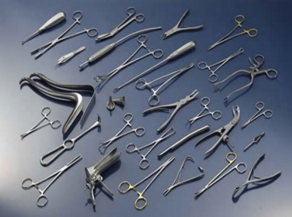
Загальні технічні вимоги до медичних інструментів
мають бути виготовлені з корозійностійких матеріалів;
на поверхні не повинно бути тріщин, раковин, забоїн, подряпин, викришених місць, задирок, розшарування, припікання та забруднення (окалин, матеріалів шліфування, полірування і слідів мастила);
інструменти, які мають тривалий (безперервно більше 6 годин) контакт з організмом людини, повинні бути виготовлені лише з корозійностійких металів і сплавів без покриття;
з’єднання складових частин має бути міцним;
гвинт або вісь замкових з’єднань інструментів повинні бути розклепані;
хід у замку має бути легким і плавним;
корозійна стійкість в умовах експлуатації, транспортування і зберігання;
стійкість до циклу обробки, що складається з дезінфекції, передстерилізаційного очищення та стерилізації.

Slide 8
Загальнохірургічні ріжучі інструменти
Ріжучі медичні інструменти — інструменти з робочою частиною з металу або абразивного матеріалу, що включають в себе одне або кілька лез. Призначені для розсічення м’яких тканин, обробки і розсічення кісткових тканин, а також для розрізання медичних матеріалів.
Додаткові технічні вимоги до ріжучих інструментів:
• ріжучі кромки повинні бути гострими, без зазубрин, тріщин, викришених місць;
• вістря гострих інструментів повинно бути гострим;
• порожнисті ручки повинні бути герметичними;
• ріжучі кромки половин ножиць повинні стикатися тільки в одній точці, яка переміщується при змиканні половин ножиць;
• пружини повинні забезпечувати вільне розкриття бранш кусачок;
• полотно пили повинне мати рівну гладеньку поверхню без ум’ятин і хвиль;
• нарізка зубів пили повинна бути рівномірною.

Slide 9
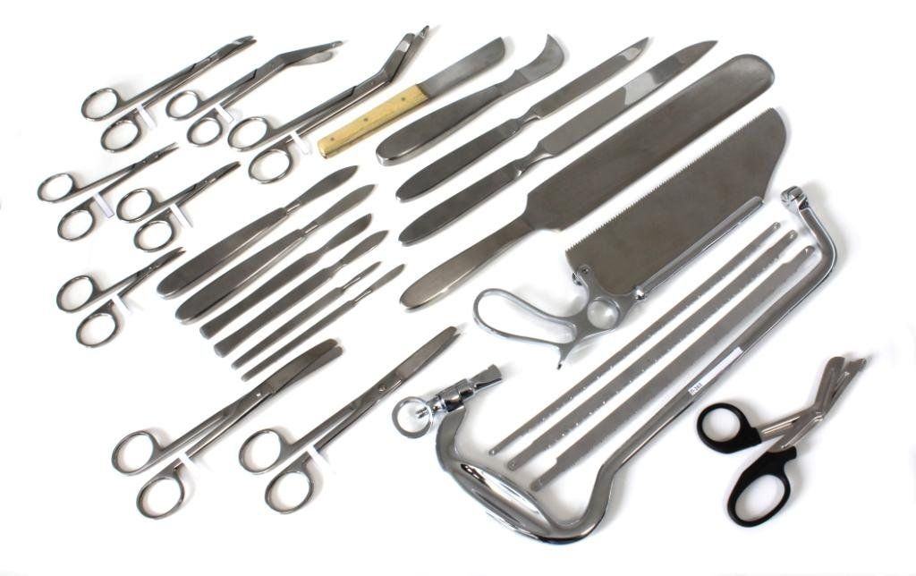
Загальнохірургічні ріжучі інструменти
Скальпелі
Ножі
долота
распатори
ложки медичні
ножиці
пилки
щипці кісткові.

Slide 10
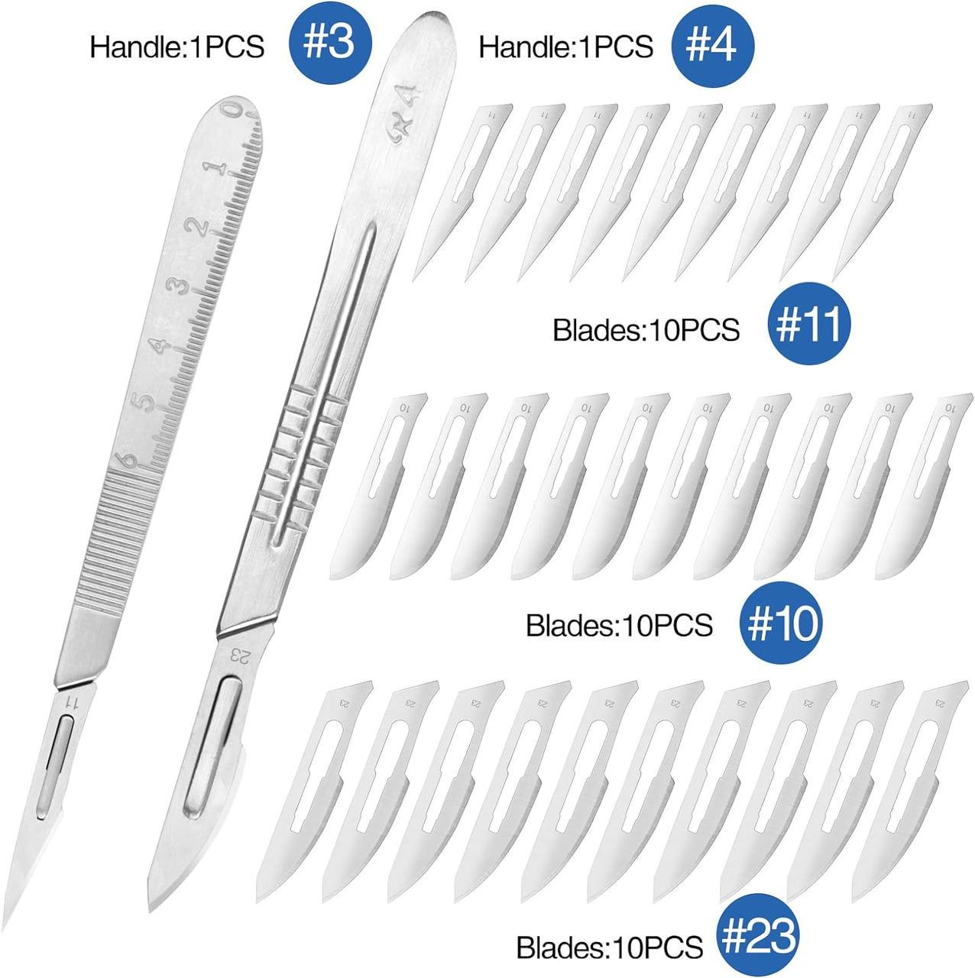
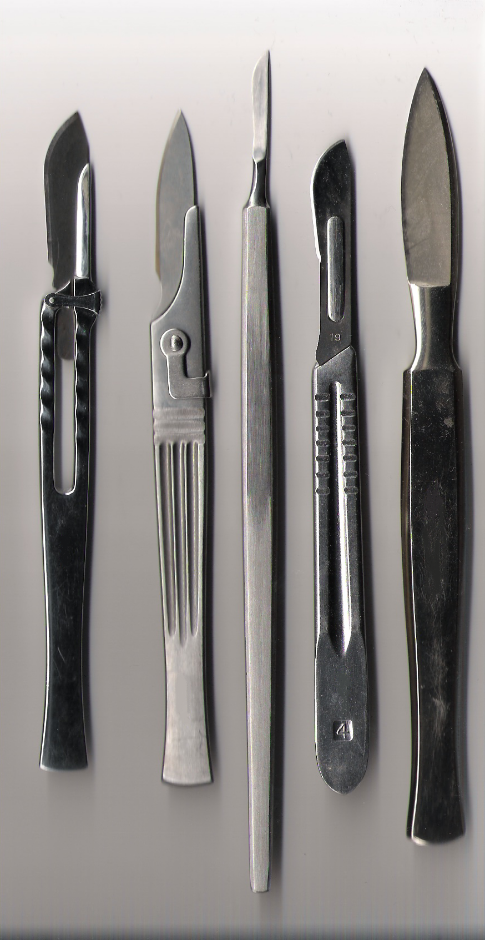
Загальнохірургічні ріжучі інструменти
СКАЛЬПЕЛІ
Скальпелі – загальнохірургічні суцільноковані ножі, які застосовують для розсікання м'яких тканин. Вони повинні бути: гострими, стійкими, виготовленими з однорідного матеріалу, простої геометричної форми.
Черевні
гострокінцеві
Скальпелі зі знімним лезом.

Slide 11
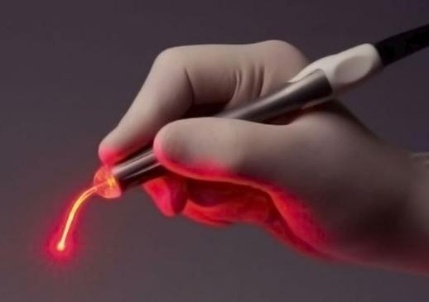
Загальнохірургічні ріжучі інструменти
СКАЛЬПЕЛІ
ЛАЗЕРНИЙ СКАЛЬПЕЛЬ — хірургічний інструмент, призначений для різання або абляції живої біологічної тканини за рахунок енергії лазерного випромінювання. Він являє собою пристрій, який складається зі стаціонарної частини (лазер із блоками управління і живлення) і рухомого компактного випромінювача, сполученого з лазером гнучкою системою передачі випромінювання (світловодом).
На відміну від звичайного скальпеля, лазерний не тільки розсікає тканини, але може також з’єднувати краї невеликих розрізів. Основна перевага лазерного скальпеля — мала травматичність операції через незначну ширину розрізу, одночасну коагуляцію судин та істотне зниження кровотечі. Крім того, на відміну від звичайного скальпеля, випромінювання лазера стерильне. Унаслідок цього період загоєння рани скорочується в два-три рази.

Slide 12
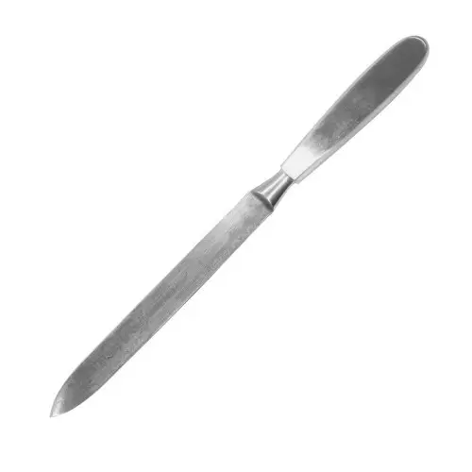
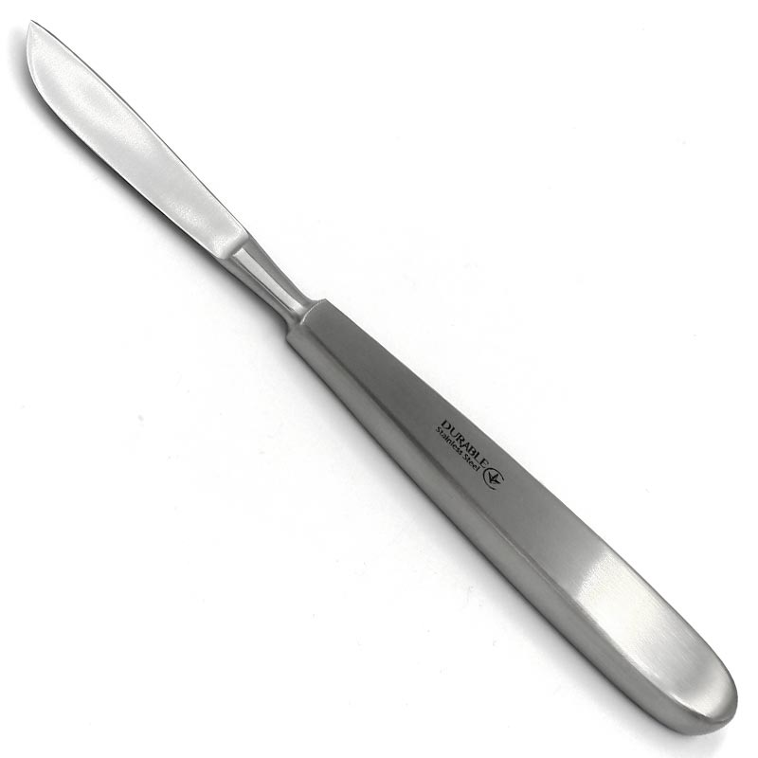
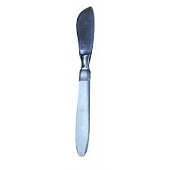
Загальнохірургічні ріжучі інструменти
НОЖІ МЕДИЧНІ.
Ампутаційні (для розтину м’яких тканин при ампутації кінцівок;
Резекційні (для розсічення щільних фіброзних тканин, невеликих кісток при ампутації кінцівок або резекції суглобів при кістковопластичних та інших операціях;
Хрящові (для розрізання хрящів, рубців, фіброзно змінених тканин або для розтину ребер у місці їх з’єднання з хрящем біля груднини;
Мозкові (для розсічення мозкової речовини при анатомічних розрізах;

Slide 13
Загальнохірургічні ріжучі інструменти
НОЖИЦІ МЕДИЧНІ
Ножиці медичні являють собою дволезий медичний інструмент, призначений для розрізання тканин або медичних матеріалів зустрічним рухом робочих частин
ЗАЛЕЖНО ВІД ХАРАКТЕРУ ЦЬОГО РУХУ РОЗРІЗНЯЮТЬ
ножиці шарнірні (робочі частини змикаються під кутом одна до одної, повертаючись навколо осі шарніра)
гільйотині (робочі частини змикаються паралельно).

Slide 14
Загальнохірургічні ріжучі інструменти
НОЖИЦІ ХІРУРГІЧНІ
Ножиці хірургічні тупокінцеві вигнуті
Ножиці хірургічні тупокінцеві прямі
Ножиці хірургічні гострокінцеві
Ножиці хірургічні з одним гострим кінцем
Ножиці хірургічні для розрізання пов’яок із ґудзиком Ножиці хірургічні анатомічні кишкові
Ножиці хірургічні для розсічення м’яких тканин у глибоких порожнинах
Ножиці реберні гільйотинні
Ножиці реберні розбірні

Slide 15
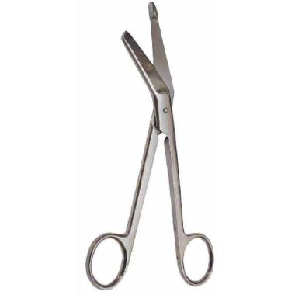
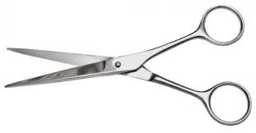
Загальнохірургічні ріжучі інструменти
НОЖИЦІ ДОПОМІЖНІ
Ножиці для нігтів
Ножиці для стрижки волосся
Ножиці для перев’язувального матеріалу
Ножиці санітарні

Slide 16
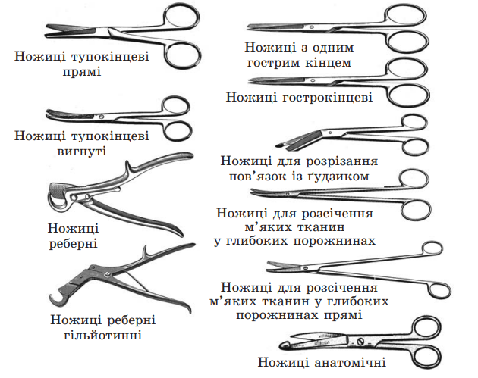
Загальнохірургічні ріжучі інструменти
НОЖИЦІ МЕДИЧНІ
У БУДОВІ НОЖИЦЬ РОЗРІЗНЯЮТЬ ГІЛКИ, ЗАМОК, ПРИКІЛЬЦЕВІ ТА РОБОЧІ ЧАСТИНИ (ЛЕЗА З РІЖУЧИМИ КРАЯМИ). РОБОЧІ ЧАСТИНИ НОЖИЦЬ МОЖУТЬ БУТИ ПРЯМИМИ І ВИГНУТИМИ.

Slide 17
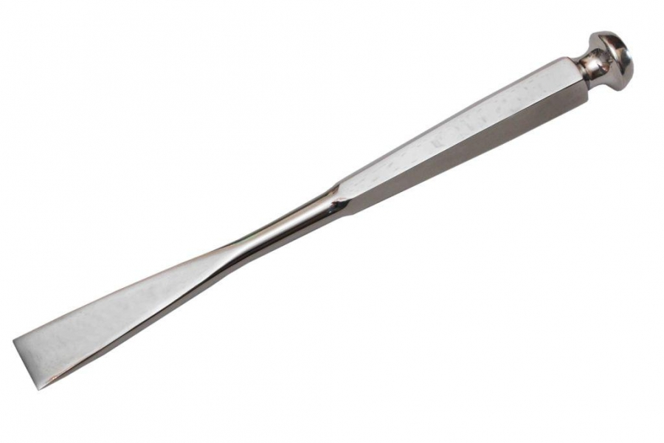
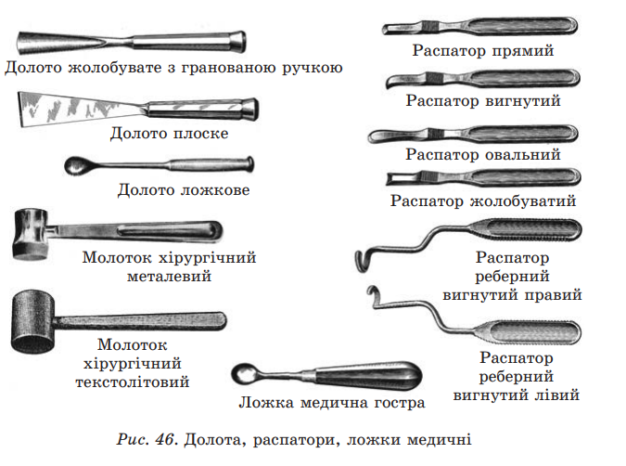
Загальнохірургічні ріжучі інструменти
ДОЛОТА МЕДИЧНІ
Долота медичні — однолезі медичні інструменти, які мають леза з двостороннім заточуванням, перпендикулярні до осі інструмента. Призначені для розтину кісткових тканин за допомогою молотка.
Долота плоскі.
Долота жолобуваті.
Долота ложкові
Долота нейрохірургічні.

Slide 18
Загальнохірургічні ріжучі інструменти
РАСПАТОРИ МЕДИЧНІ
Распатори — однолезі медичні інструменти з робочою частиною, перпендикулярною до поздовжньої осі, і з робочим поступальним рухом уздовж осі, призначені для відділення окістя від кістки, сепарації твердого піднебіння і відшарування тканин.
Распатори прямі.
Распатори вигнуті.
Распатори овальні.
Распатори жолобуваті з напівкруглою виїмкою.
Распатори реберні.
Распатори для хребта

Slide 19
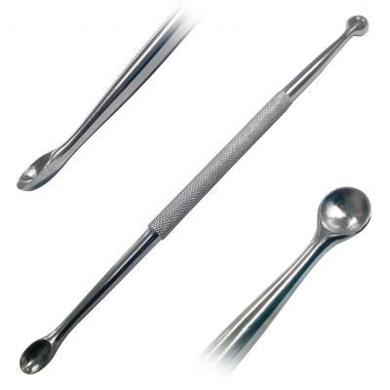
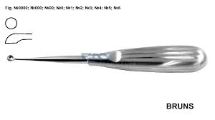
Загальнохірургічні ріжучі інструменти
ЛОЖКИ МЕДИЧНІ
Ложки медичні — однолезі інструменти, призначені для вискоблювання кісткових порожнин (гострі ложки) і патологічних утворень у м’яких тканинах (тупі ложки). Ложки складаються з ручки і стрижня, на кінці якого є кругла або овальна ложка.
Ложки медичні гострі
Ложки медичні тупі.
Ложки медичні довгі гнучкі.
Петлі

Slide 20
Загальнохірургічні ріжучі інструменти
ПИЛИ МЕДИЧНІ
Пили медичні — багатолезі медичні інструменти із зубами, розведеними в сторони: парні — в одну, непарні — в протилежні. Призначені для роботи з кістковою тканиною і розрізання гіпсових пов’язок. Кожна пила має робочу частину (полотно) і утримувач полотна.
Пили медичні рамкові.
Пили медичні листові.
Пили медичні ножові.
Пили проволочна Джиглі

Slide 21
Загальнохірургічні ріжучі інструменти
КУСАЧКИ КІСТКОВІ
Кусачки кісткові — шарнірний дволезий інструмент, призначений для перекушування кісткових тканин при операціях шляхом змикання лез. Кусачки складаються з двох масивних половинок (гілок), з’єднаних гвинтовим шарнірним замком, який може бути одношарнірним або багатошарнірним (з подвійною передачею). Замок ділить кусачки на робочі частини (губки) і рукоятки.
Кусачки кісткові з овальними губками прямі
Кусачки кісткові з овальними губками вертикально вигнуті.
Кусачки кісткові з напівкруглими губками.
Кусачки кісткові з напівкруглими губками прямі
Кусачки кісткові з напівкруглими губками вертикально вигнуті, з подвійною передачею.
Кусачки кісткові з прямими губками.
Кусачки кісткові з прямими губками вертикально або горизонтально вигнуті, з подвійною передачею.
Кусачки кісткові з прямими списоподібними губками. Кусачки кісткові з прямокутними коробчастими губками

Slide 22
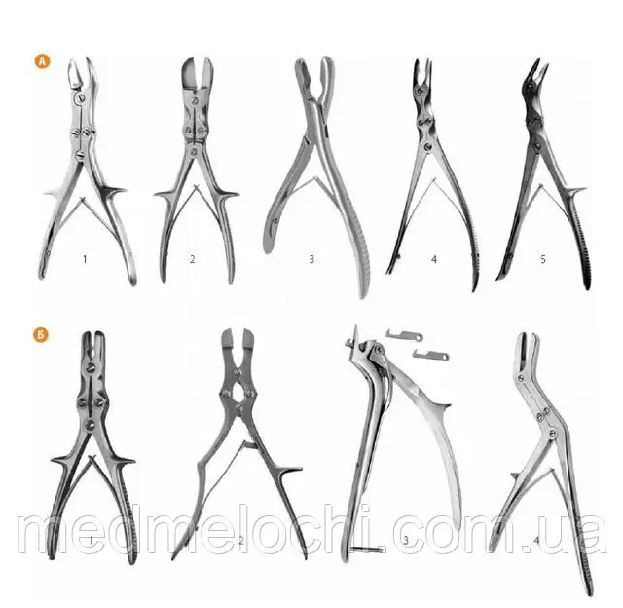
Загальнохірургічні ріжучі інструменти
Кусачки медичні кісткові:
А – одношарнірні:
1 – з круглими губками прямі;
2 – з круглими губками вигнуті;
3 – багнетоподібні з вузькими овальними губками;
4 – з прямими списоподібними губками, потужні;
5 – з прямими губками, вигнуті (за Лістоном).
Б – з подвійною передачею:
1 – з овальними губками, вигнуті вертикально; 2 – з круглими губками, вигнуті вертикально;
3 – з овальними губками, вигнуті горизонтально (за Борхардтом);
4 – з прямими губками, вигнуті вертикально.

Slide 23
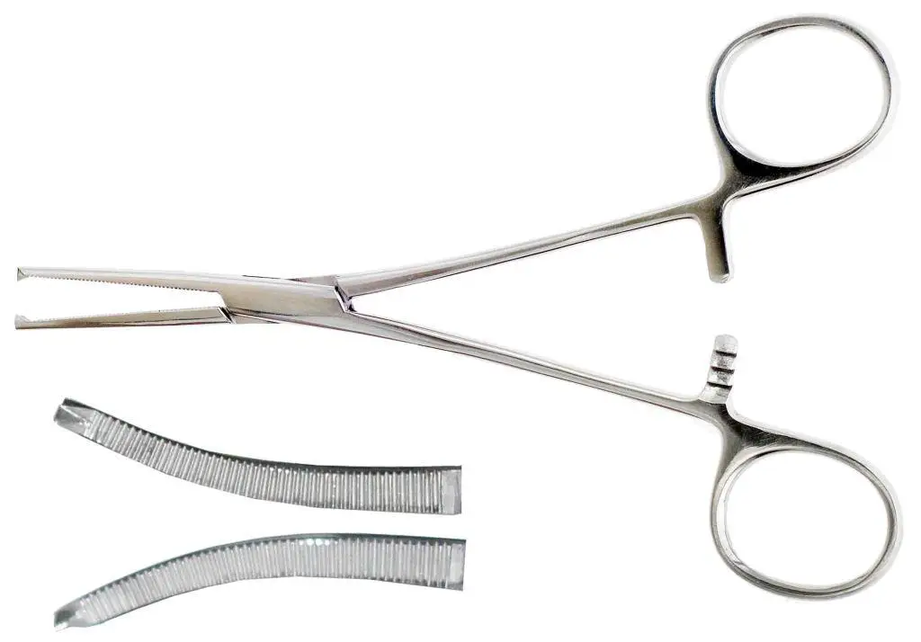
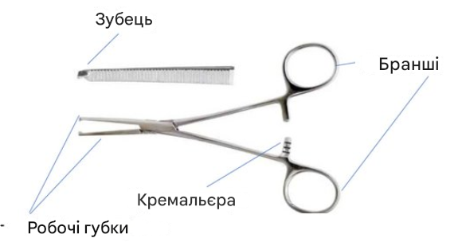
Загальнохірургічні затискні інструменти
Затискні медичні інструменти — інструменти, що складаються з двох половин, зустрічний рух яких здійснюється за допомогою шарніра, повзуна пружини або за принципом замка з віссю для зачеплення і затиснення органів і тканин людини, медичних матеріалів, предметів або інструментів. Вони призначені для зупинення кровотеч із пошкоджених судин, стискання трубчастих судин і порожнистих органів при їх резекції, утримання і фіксації органів з метою запобігання їх довільному переміщенню, а також для подачі інструментів і перев’язувального матеріалу.

Slide 24
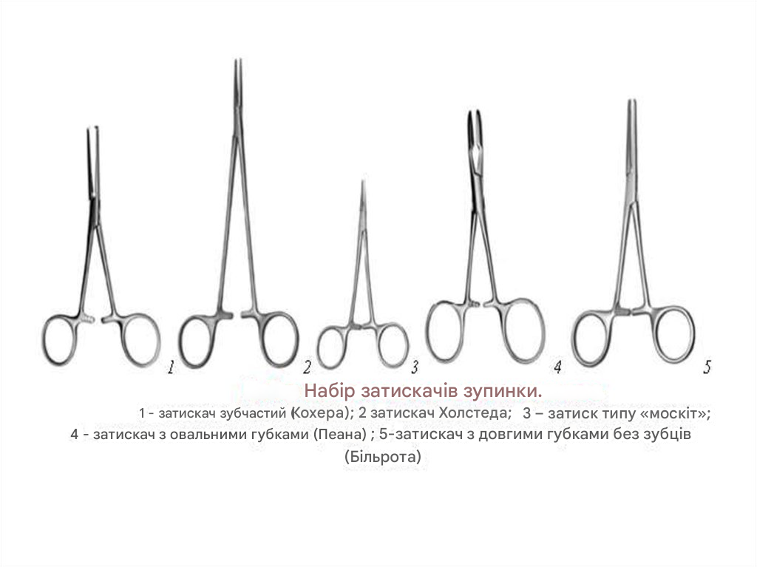
Загальнохірургічні затискні інструменти
За функціональним призначенням
затискачі кровоспинні
затискачі фіксаційні
затискачі шлунково-кишкові
голкотримачі;
корнцанги;
затискачі білизняні;
пінцети.

Slide 25
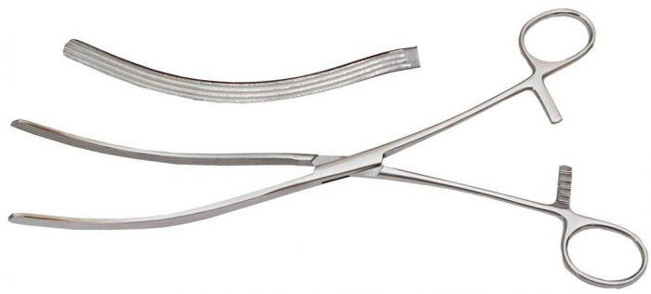
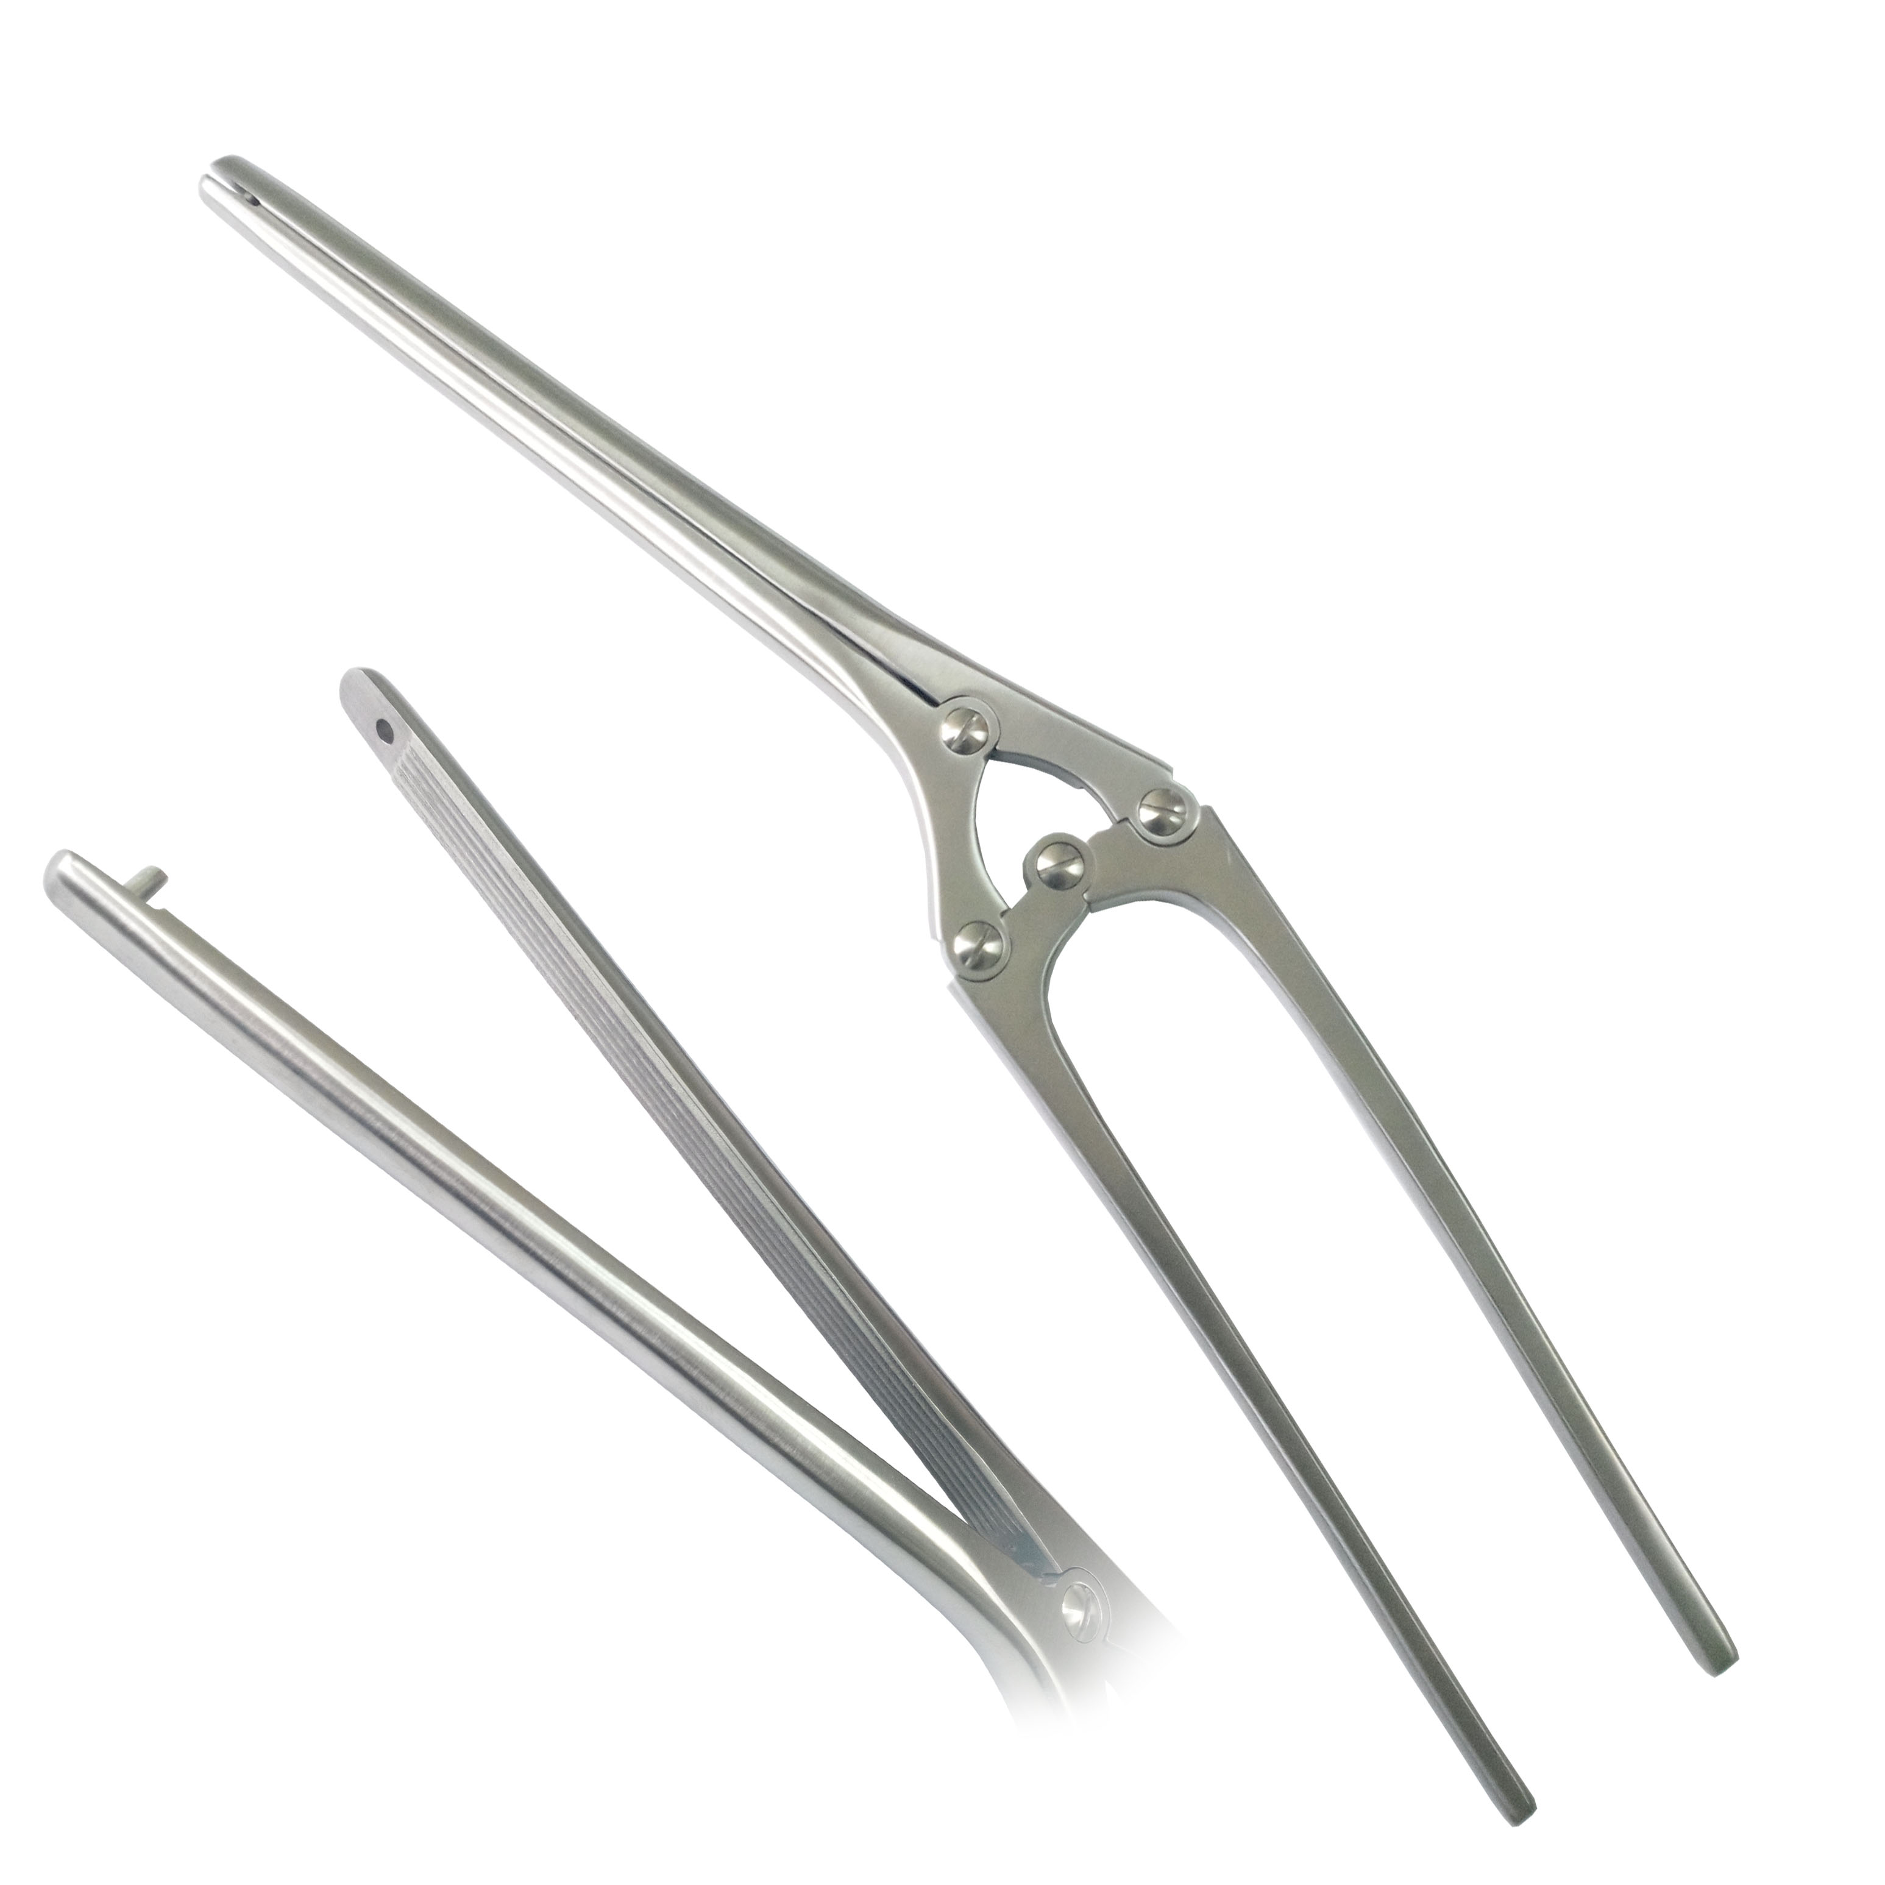
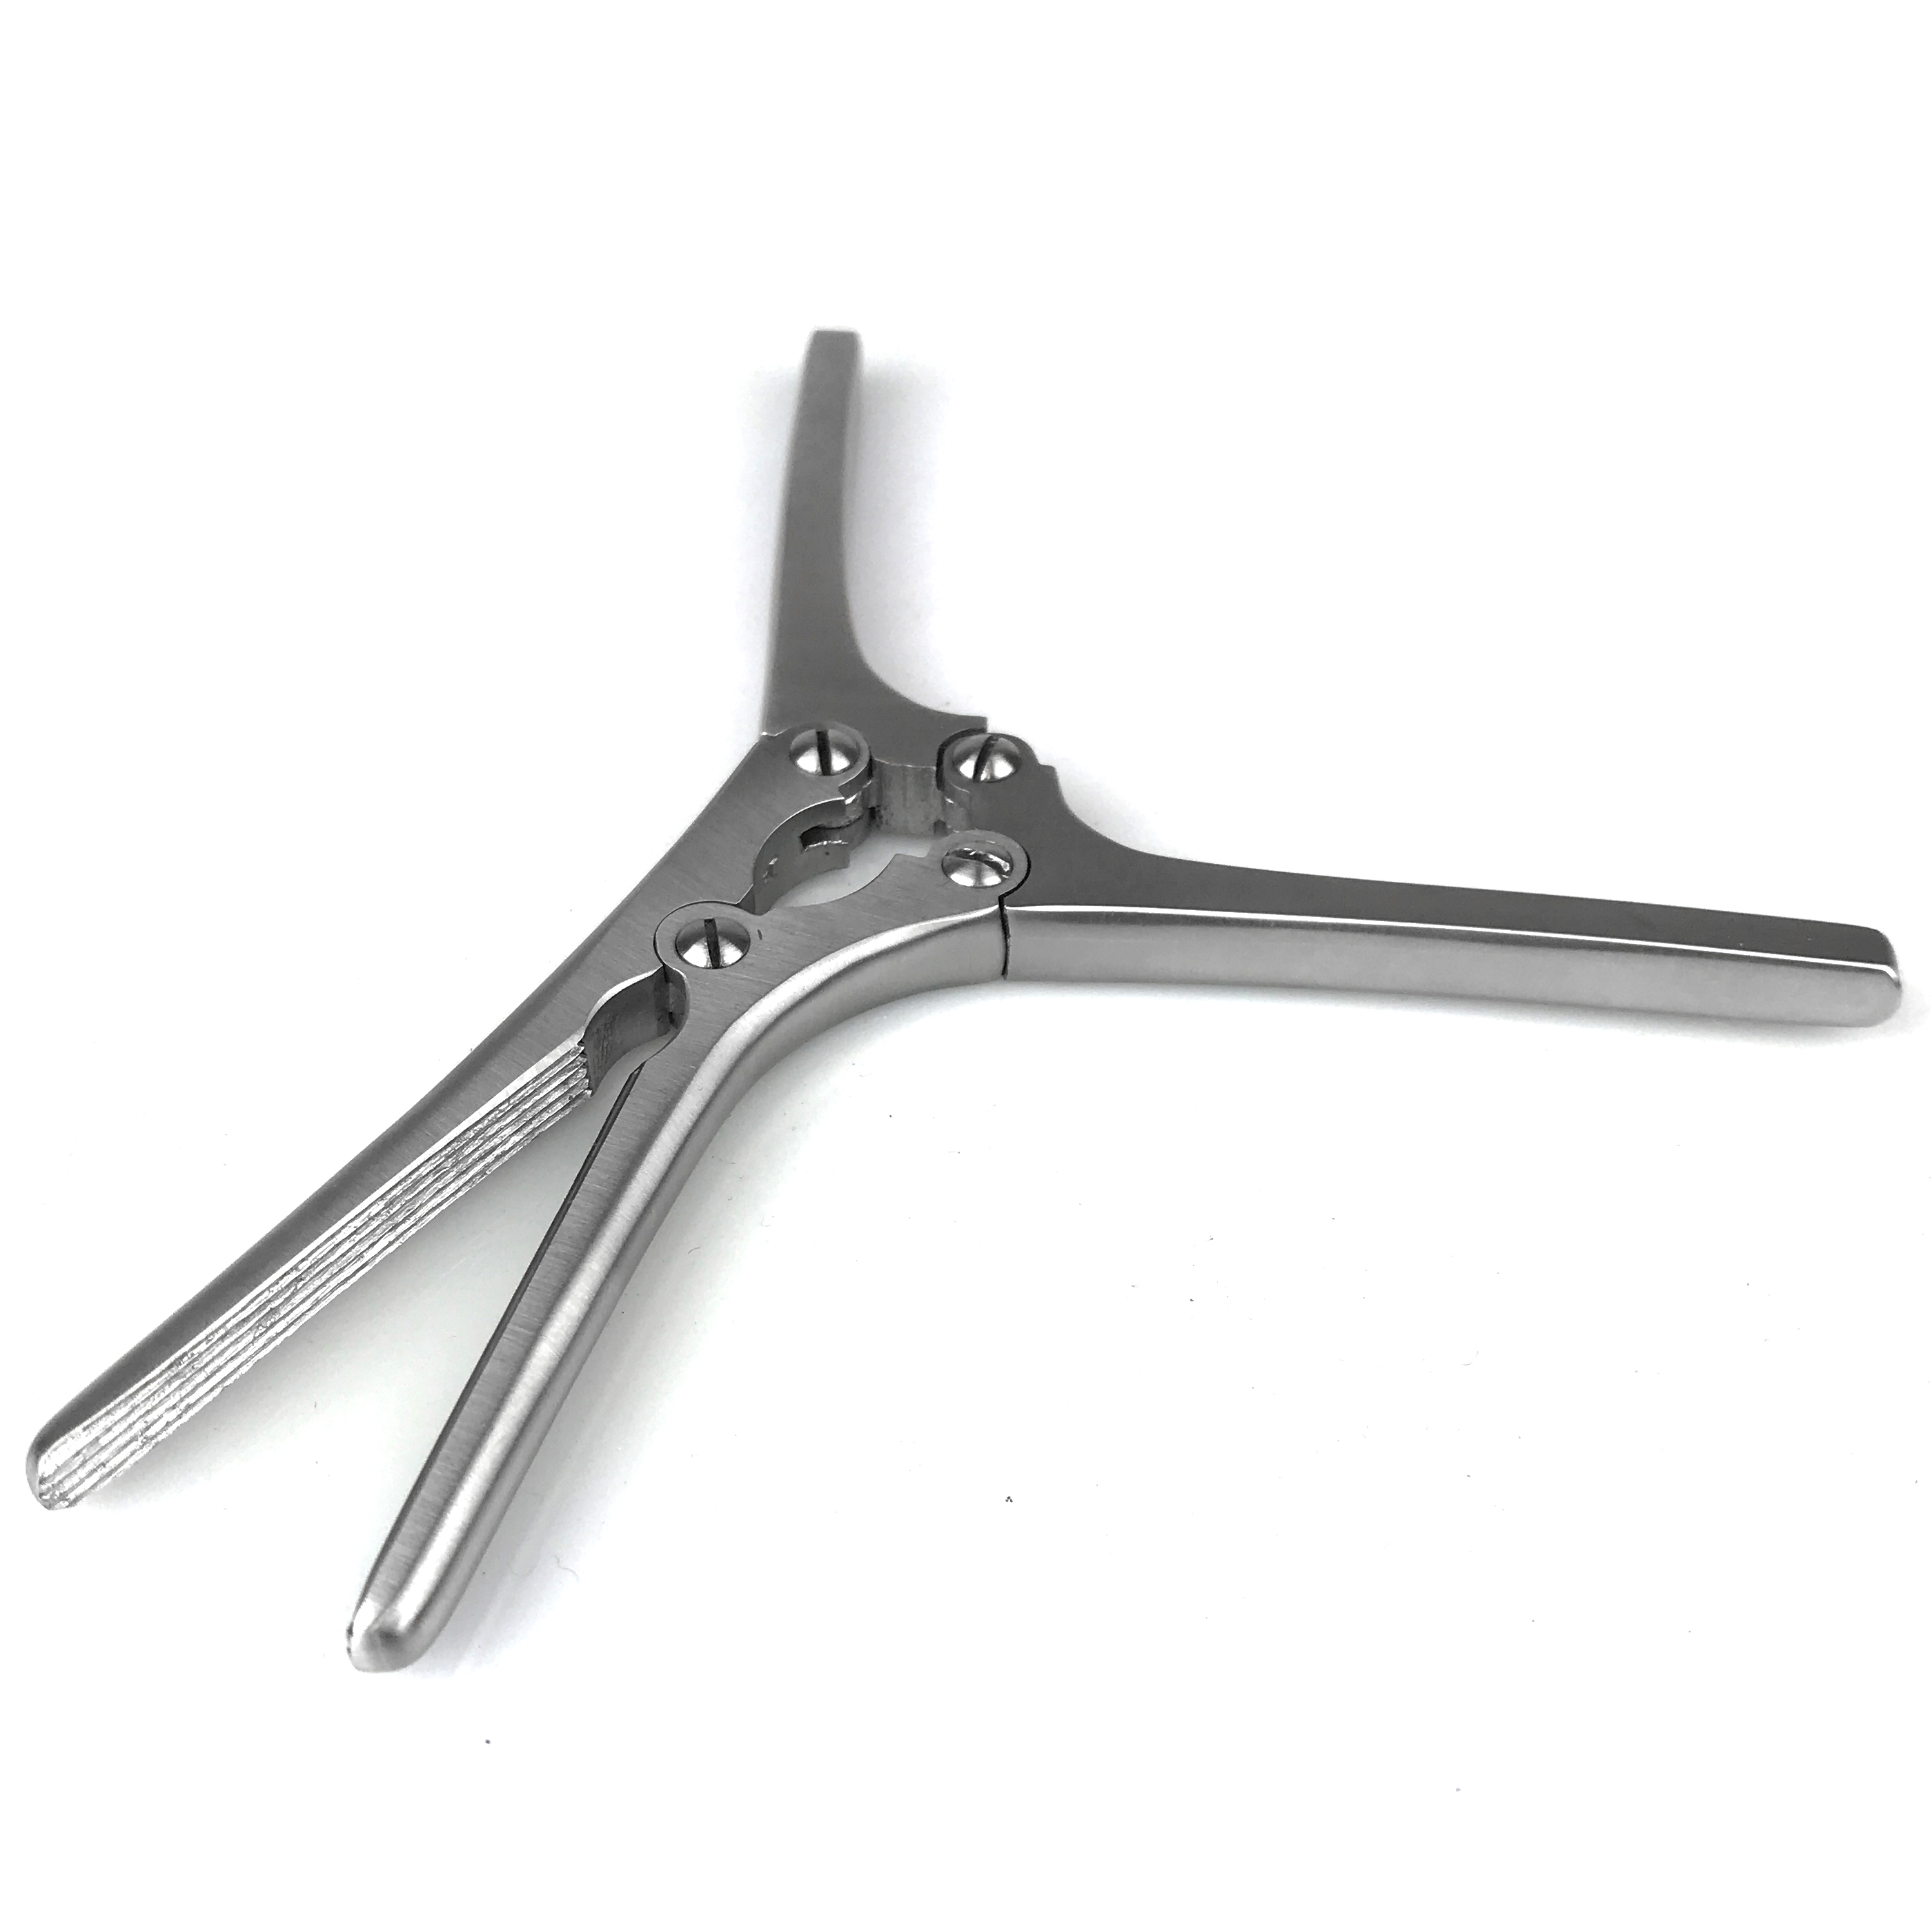
Загальнохірургічні затискні інструменти
За силою дії на тканини
еластичні хірургічні затискачі, які не викликають руйнування органів і тканин;
жорсткі хірургічні затискачі, що викликають при впливі протягом двох годин оборотні або при впливі більше двох годин необоротні зміни тканини;
хірургічні затискачі, які викликають руйнування органів і тканин.

Slide 26
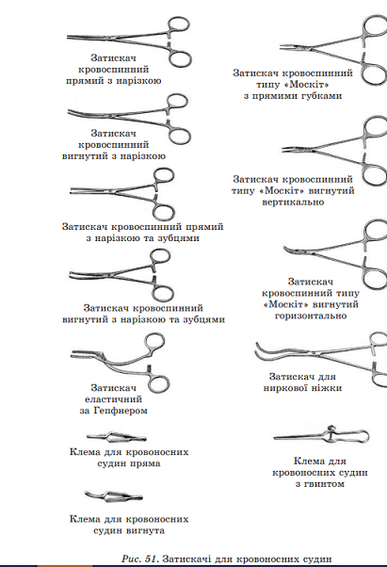
ЗАГАЛЬНОХІРУРГІЧНІ ЗАТИСКНІ ІНСТРУМЕНТИ
ЗАТИСКАЧІ КРОВОСПИННІ
Затискач кровоспинний зубчастий.
Затискач кровоспинний з нарізкою.
Затискач кровоспинний нейрохірургічний типу «Москіт».
Затискач кровоспинний дитячий типу «Москіт».
Затискач кровоспинний для глибоких порожнин.

Slide 27
https://www.youtube.com/watch?v=cvkshXyN_JA

Slide 28











Дякую за увагу!

